Slide 1
Государственное бюджетное дошкольное образовательное учреждение детский сад № 31 комбинированного вида Красносельского района Санкт - Петербурга
Презентация «Развитие коммуникативных навыков и мыслительных операций» для детей старшего дошкольного возраста Составила Захарова Н.В. воспитатель Санкт – Петербург 2016

Slide 2
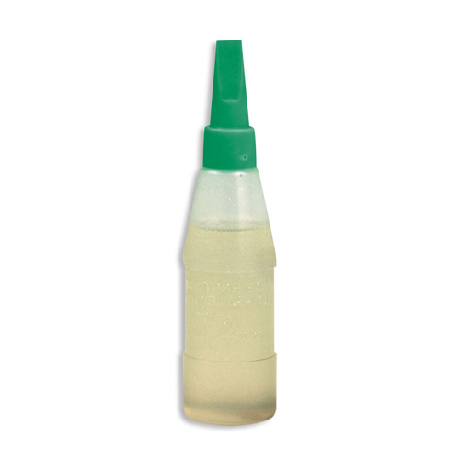
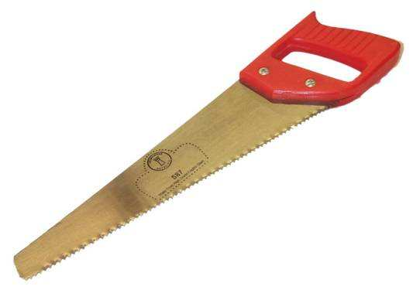
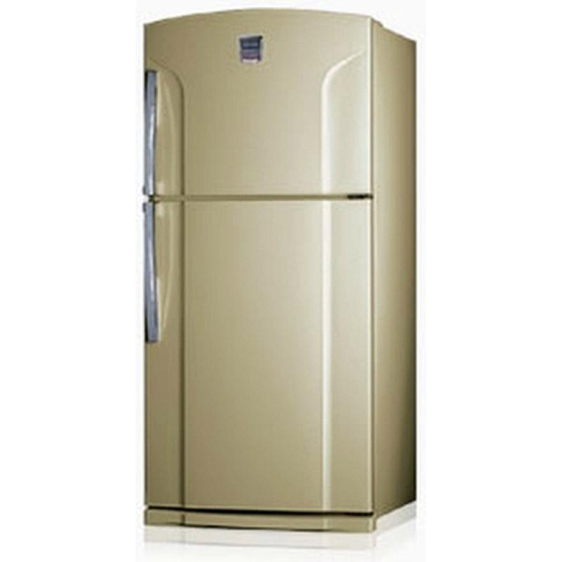
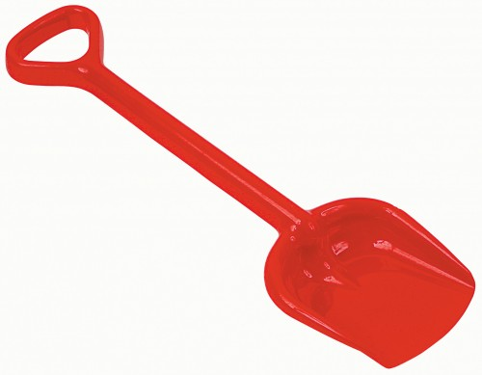
« Найди ответ»

Slide 3
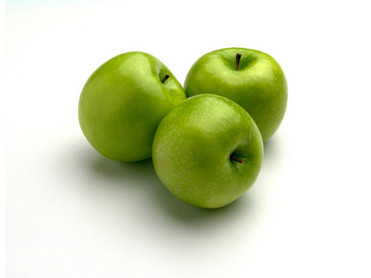
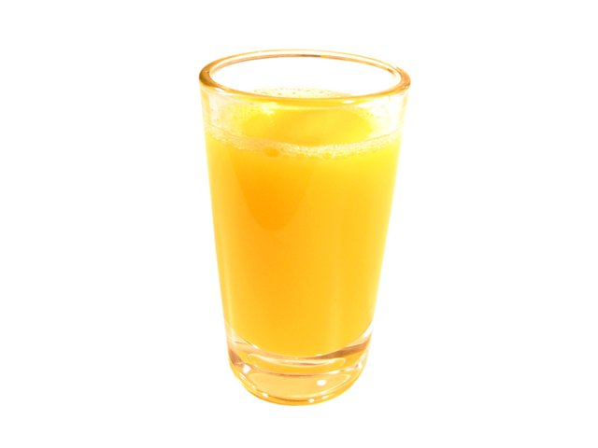
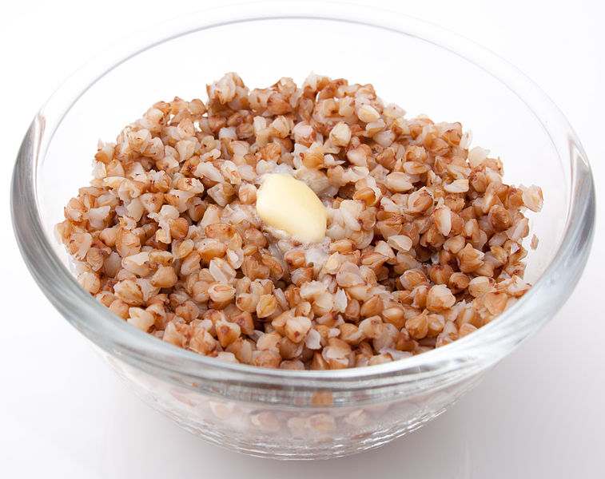
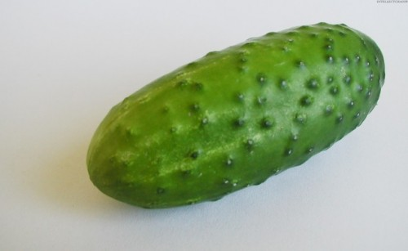
« Подбери слово»

Slide 4
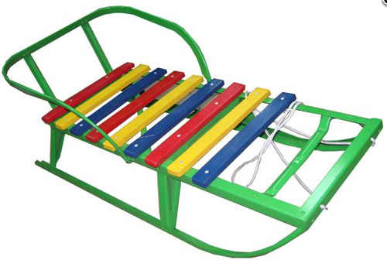
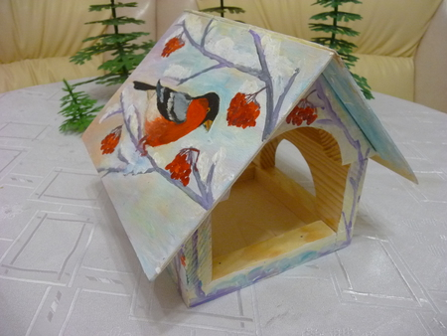
« Угадай слово»

Slide 5
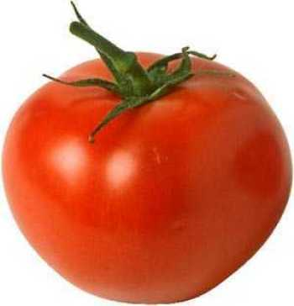
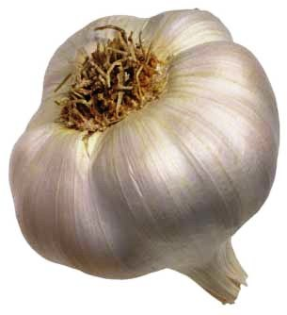
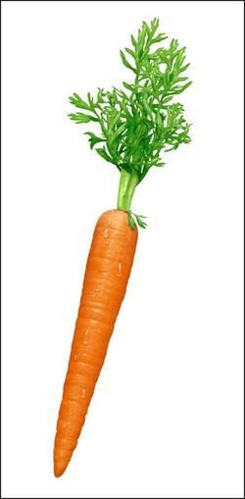
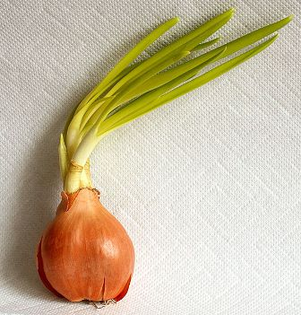
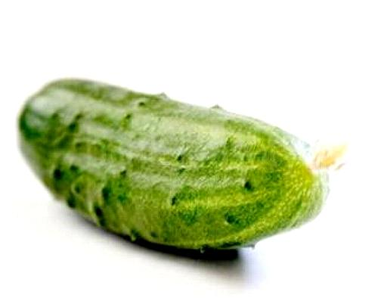
« Угости друга»

Slide 6
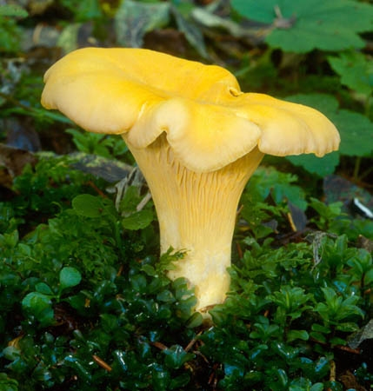
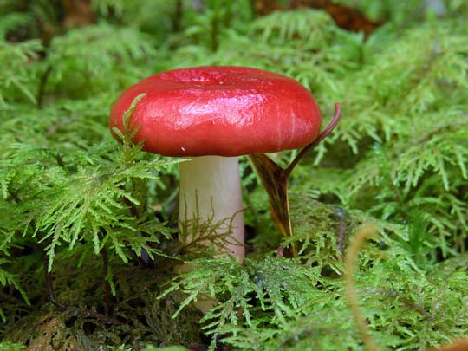
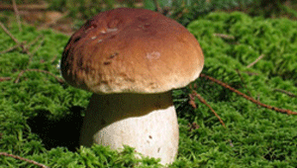
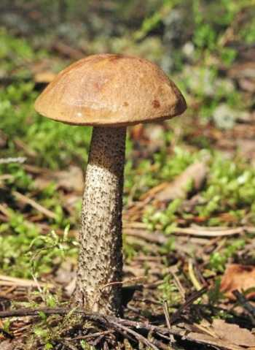
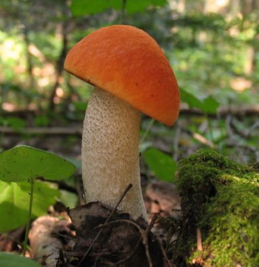
« Удачливый грибник»

Slide 7
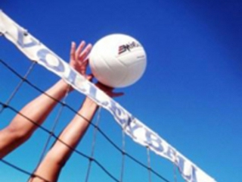
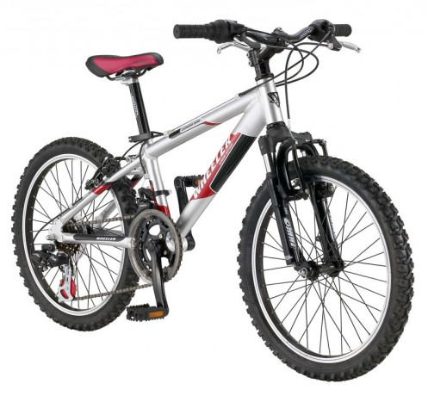
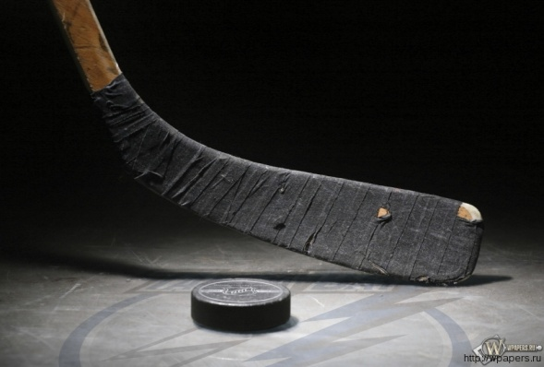
« Что лишнее и почему?»

Slide 8
Используемые интернет – ресурсы:
1.http://foodstuff.com.ua/ 2. http://ya-gribnik.ru/images/volnushka/7.jpg 3. http://www.xn--80akumebiam.xn--p1ai/ 4. http://chez.mana.pf/ 5. http://www.sp1pabianice.pl/ 6. http://zagotovkinazimu.ru/ 7. http://kuibyshev.nso.ru/ 8. http://www.sentezhaber.com/ 9. http://www.landgasthof-strosche.de/ 10. http://zakarpatpost.net/ 11. http://brino.ru/ 12. http://www.shop.kostyor.ru/i 13. http://www.polesie-shop.de/ 14. http://vizhevske.ru/

